Slide 1
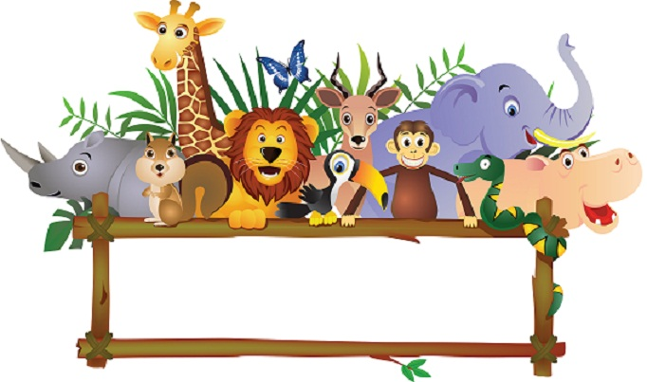
Die Tiere

Slide 2
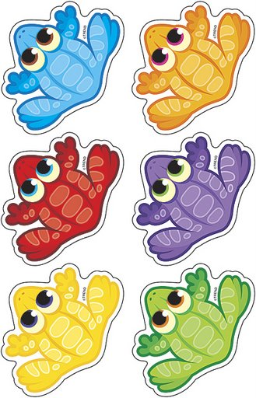
Mundgymnastik
Rot und rosa,
grün und blau,
gelb und lila,
braun und grau,
weiß und schwarz,
schwarz und weiß.
Ich möchte wissen,
wie das heißt.

Slide 3
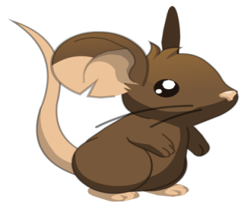
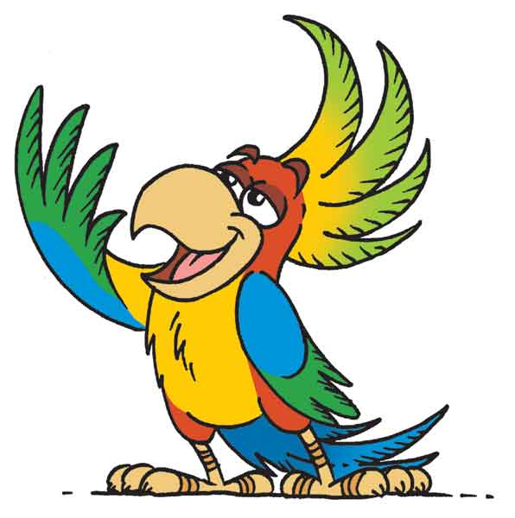
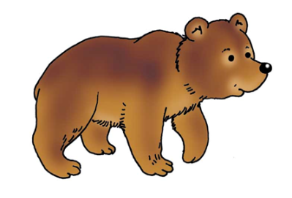
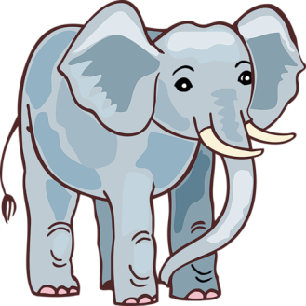
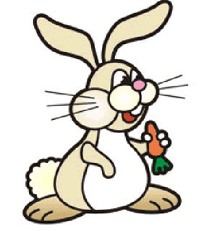
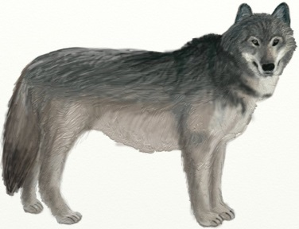
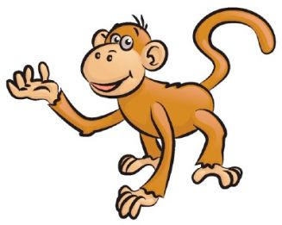
Wie kann ein Tier sein?
klug
klein
stark
gut
dick
lustig
böse

Slide 4
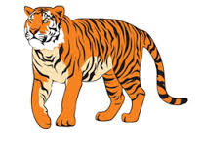
Kettenspiel «Mein Lieblingstier»
Mein Lieblingstier ist Tiger. Er
ist stark. Und dein?

Slide 5
Wie heißt das Wort?
1. ӒBR
der Bӓr
2. AEIPAGP
der Papagei
3. UASM
die Maus
4. EZRAB
das Zebra
5. KLIDORKO
das Krokodil
6. REITG
der Tiger

Slide 7
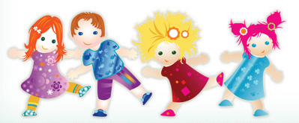
Turnpause
Eins, zwei, drei und vier,
alle Kinder turnen hier.
Nach vorne, nach hinten,
Nach links und nach rechts
Eins, zwei, drei und vier,
alle Kinder springen hier.
Nach vorne, nach hinten,
nach links und nach rechts

Slide 8
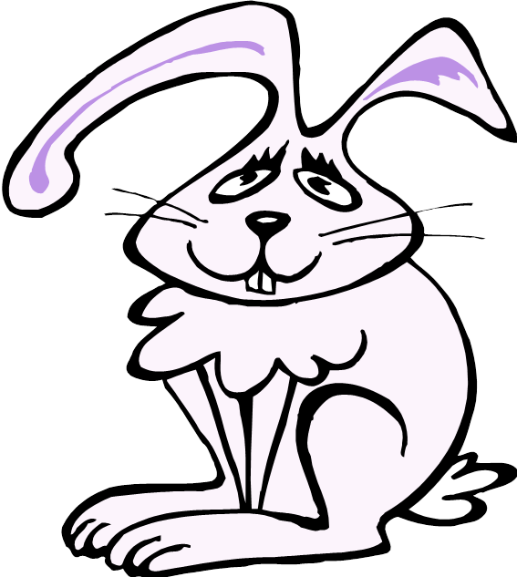
Wer ist das?
Wie ist das Tier?
Was frisst es?
Was kann das Tier machen?

Slide 9
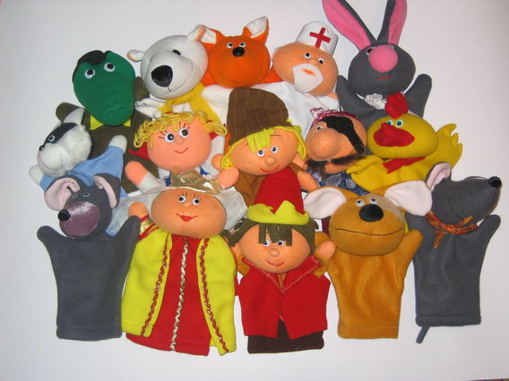
Spiel «Bekanntschaft»
Ich bin …
Ich bin …
Ich fresse …
Ich kann …

Slide 10
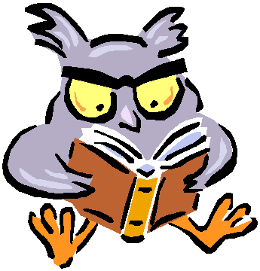
Hausaufgabe
Lernen die Wörter – Seite 178
Übung 2 S. 180 – schriftlich

